Slide 1
ФИЛМ

Slide 2
ИСТОРИЈА ФИЛМА:
Први филм настао је прије више од стотину година. Филм је био нијем и црно-бијели. Његови творци су браћа Лимијер.
Први филм приказан је у Паризу, 28. децембра 1895. године.
Трајао је свега неколико минута и представљао је долазак воза на жељезничку станицу.
Исти филм приказан је у Србији шест мјесеци послије, 1896. године у кафани браће Савић.

Slide 4
Звијезде нијемих филмова морале су да се изражавају без ријечи, користећи покрете руку и лица да би дочарали сцену.
1927. године откривени су звучни филмови, те је све постало лакше.
Крајем 20.вијека је дошло до великог напретка у стварању филмова. Један од првих оваквих филмова је ,,Кинг Конг” (1933.) у коме је лутка гориле величине 60 cm рачунарском обрадом изгледала већа од Њујоршких солитера.

Slide 5
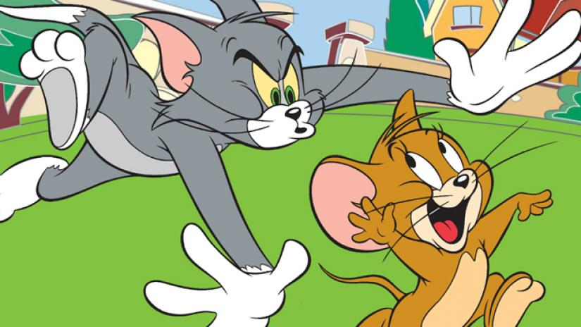
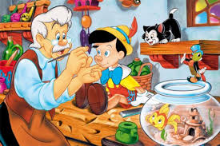
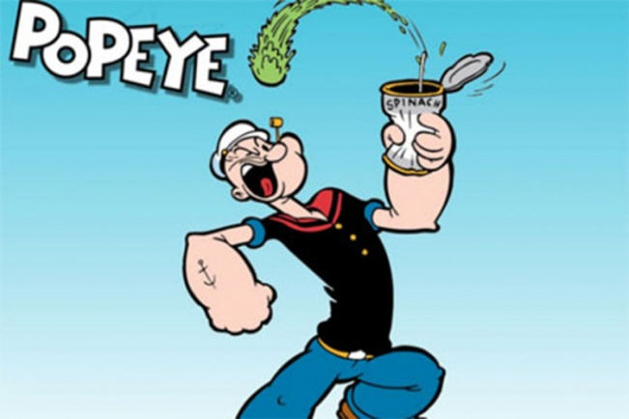
РАЗЛИКА ИЗМЕЂУ АНИМИРАНОГ И ИГРАНОГ ФИЛМА ЗА ДЈЕЦУ
Цртани или анимирани филм је филм у којем су ликови и позадина нацртани.
ТОМ И ЏЕРИ
ПИНОКИО
МОРНАР ПОПАЈ

Slide 6
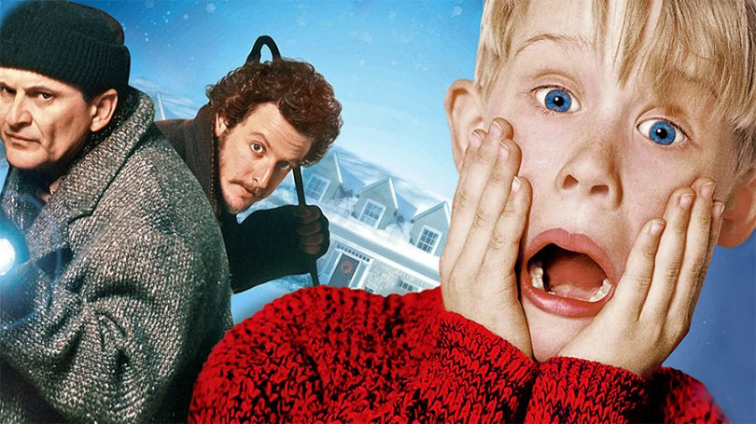
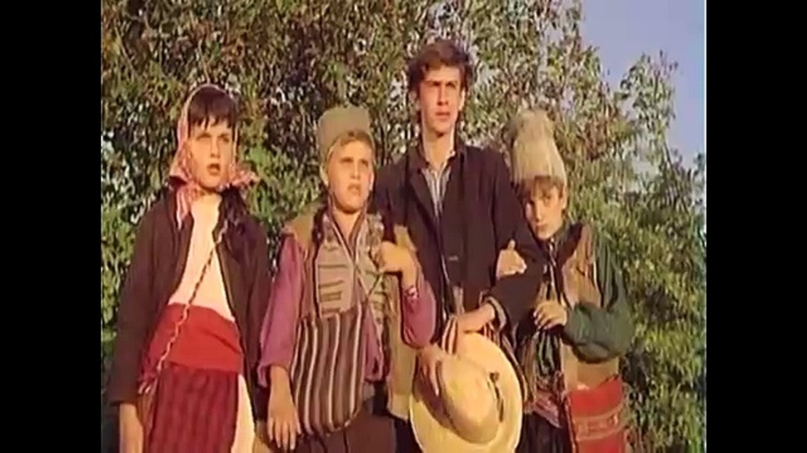
Играни филм је филм у којем су глумци стварни.
САМ У КУЋИ
ОРЛОВИ РАНО ЛЕТЕ

Slide 7
Сваки филм садржи:
* Ликове (главне и споредне)
* Ток догађаја/радње

Slide 8
ЗАДАТАК ЗА САМОСТАЛАН РАД:
Погледајте играни филм за дјецу, препричајте га и илуструјте.

